Slide 1

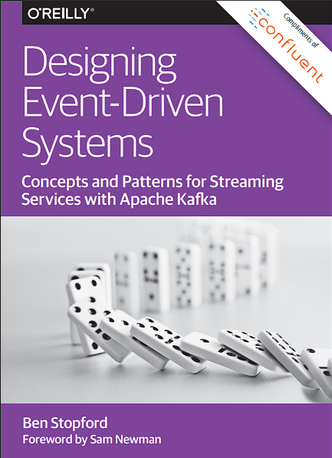
فصل پنجم: رویدادها-اساس همکاری
محمدحسن امینی- علیرضا قائم پناه

Slide 2
فهرست مطالب
5
1
استفاده از رویدادها برای State transfer
مقدمه
6
2
الگوی همکاری رویداد ها
تعاریف
7
3
ارتباط رویدادها با پردازش استریمی
مفهوم Coupling
8
4
ترکیب پروتکل های درخواست و رویداد محور
استفاده از رویدادها برای Notification

Slide 3

مقدمه
1

Slide 4

مقدمه
مقدمه
1
معماری‌های مبتنی بر سرویس مانند میکروسرویس‌ها، معمولاً با پروتکل‌های درخواست-پاسخ سنکرون ساخته می‌شوند
02
با افزایش تدریجی تعداد سرویس ها، تعاملات آنها افزایش می یابد و در نتیجه قطعی های گسترده ایجاد می شود.
03
راه حل: از بین بردن ارتباطات و پیوند های سنکرون با
آسنکرون
یک message broker به عنوان واسط
04
Notes:
سبک‌های Imperative (دستوری) برنامه‌نویسی برخی از قدیمی‌ترین سبک‌های برنامه‌نویسی هستند و هنوز هم محبوب هستند. در این سبک ها Procedures ها به صورت ترتیبی اجرا می شوند و state برنامه را تغییر می دهد.
اپلیکیشن ها در دهه های 1980 و 1990 به برنامه های توزیع شده تبدیل شدند. رویکردهایی مانندCorba و EJB (Enterprise JavaBeans) و برنامه‌نویسی به صورت توزیع‌شده را در دسترس‌تر و آسان تر کردند. اما خب بدلیل مشلاتب مثل tight coupling و اینکه برنامه نویس باید شبکه را طراحی می کرد از بین رفتند.
فناوری هایی مانند gRPC و Finagle ، آسنکرون را به سبک request-driven اضافه کردند. اما این روش ها برای برنامه نویسی توزیع شده زیاد مناسب و سازگار نبودند.
برای برنامه نویسی به صورت توزیع شده به ویژه برای سرویس ها دو سبک مناسب ، dataflow و سبک های functional هستند.
سبک dataflow به این صورت است که یاک پایپ لاین داریم یک فرایند در یک زمان پردازش می شود و به فرایند دیگر پایپ لاین می رویم. مانند یک باین مونتاژ در کارخانه که هر کارگر وظیفه خاصی را انجام می دهد، و محصولات در تسمه نقاله حرکت می کنند. هیچ state hidden وجود ندارد. بسیار شبیه به استریم یا جریان است. پس کافگا مانند یک پایپ لاین است و پردازنده های استریم عملیاتی را بر روی ایونت ها انجام می دهند.
در برنامه نویسی نیز مانند سبک جریان داده، وضعیت ها از تابعی به تابع دیگر می روند و تکامل می یابد.

Slide 5
تعریف رویداد، دستورات و کوئری
2

Slide 6
دستورات یا Commands
01
تعریف
دستورات، کنش یا درخواست هایی برای انجام برخی عملیات توسط سرویس دیگری هستند، چیزی که وضعیت سیستم را تغییر می دهد.
2
دستورات به صورت سنکرون اجرا می شوند و معمولاً تکمیل را نشان می دهند و ممکن است شامل یک نتیجه نیز باشند.
03
مثال: processPayment()
زمان استفاده
04

Slide 7
رویداد یا Event
01
تعریف
رویدادها هم یک حقیقت (fact) و هم یک اعلان هستند. چیزی را نشان می دهند که در دنیای واقعی اتفاق افتاده است.
2
به رویداد ها « fire and forget» می‌گویند.
03
دو عملکرد اصلی دارند: 1- notification 2- replication
مثال: OrderCreated{Widget}، CustomerDetailsUpdated{Customer}
04
زمان استفاده

Slide 8
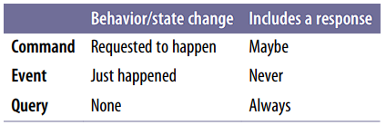
کوئری یا Query
01
تعریف
کوئری درخواست برای جستجوی چیزی است.
2
آنها state سیستم را بدون تغییر رها می کنند.
03
مثال: getOrder(ID=42)
زمان استفاده
04

Slide 9
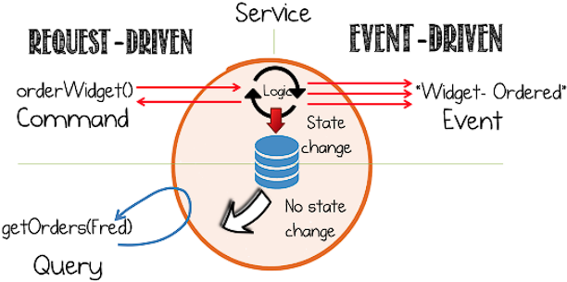
خلاصه
01
تعریف
2
03
04

Slide 10
مفهوم Coupling
3

Slide 11
Coupling
01
معیار تأثیر تغییر یک در مؤلفه بر سایر مؤلفه ها.
02
اصطلاح Loose coupling به طور گسترده استفاده می شود.
Loose coupling تعداد فرضیاتی را که دو طرف در مورد یکدیگر در هنگام تبادل اطلاعات انجام می دهند کاهش می دهد.
Coupling
آیا Loose coupling همیشه خوب است؟
Loose coupling به مولفه­ها اجازه می‌دهد مستقل از یکدیگر تغییر کنند tight coupling به اجزا اجازه می دهد ارزش بیشتری را از یکدیگر استخراج کنند.
در loose coupling چیزی را اشتراک گذاری نمی کنند. به همین دلیل به میکروسرویس ها shared nothing گفته می شود.
به اشتراک گذاشتن همیشه coupling را در مورد هر چیزی که تصمیم داریم به اشتراک بگذاریم افزایش می دهد.
3
04

Slide 12
Coupling
01
coupling یک مؤلفه تنها در واقع تابعی از سه عامل + یک ضمیمه است:
سطح رابط یا Interface surface area (عملکرد ارائه شده، وسعت و مقدار داده در معرض دید)
تعداد کاربران
ثبات عملیاتی و کارایی(Performance)
ضمیمه: فرکانس تغییر
02
Coupling
3
Data Coupling اجتناب ناپذیر است.
همه تجارت ها با اندازه قابل توجه یک مجموعه داده ی core دارند که برنامه های بسیاری به آن ها نیاز دارند.
Functional couplings are optional. Core data couplings are essential.
04

Slide 13
استفاده از رویدادها برای Notification
4

Slide 14
استفاده از رویدادها برای Notification
01
پیامرسانی کمک می کند تا سرویس های loosely coupled بسازیم.
انتقال داده ها از source به subscribers
02
رویکرد هایrequest-driven ، tightly coupled هستند.
عملکرد، داده‌ها و operational در یک مکان واحد متمرکز شده‌اند
03
مسیریابی پیام گیرنده محور یا receiver-driven
بیشتر message brokers یک راهکار publish-subscribe را ارائه می‌کنند
Notification
4

Slide 15
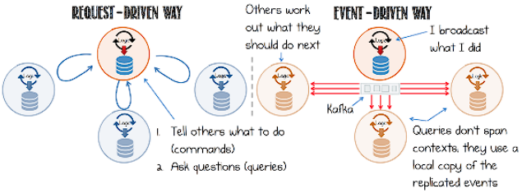
استفاده از رویدادها برای Notification
01
02
03
Notification
4

Slide 16
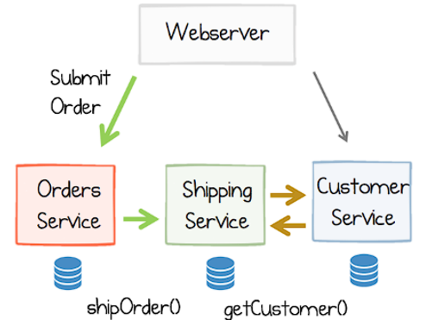
استفاده از رویدادها برای Notification
01
مثال ساده : سفارش iPad یک مشتری
02
03
Notification
4

Slide 17
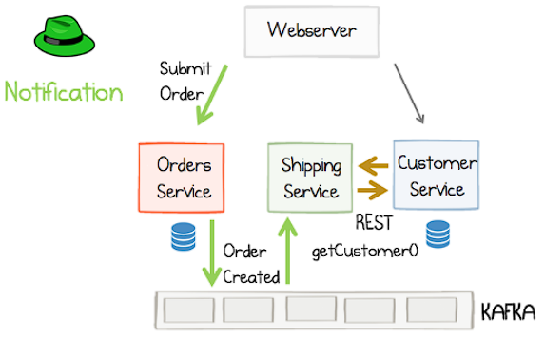
استفاده از رویدادها برای Notification
01
مثال ساده : سفارش iPad یک مشتری
02
03
Notification
4

Slide 18
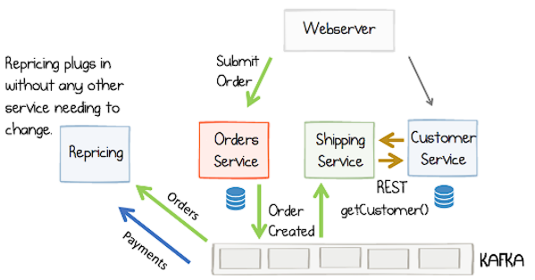
استفاده از رویدادها برای Notification
01
با پیچیده تر شدن سیستم ها، قابلیت اتصال (Pluggability) اهمیت بیشتری پیدا می کند.
مثال : اضافه شدن یک سرویس قسمت گذاری
02
03
Notification
4

Slide 19
استفاده از رویدادها برای State transfer
5

Slide 20
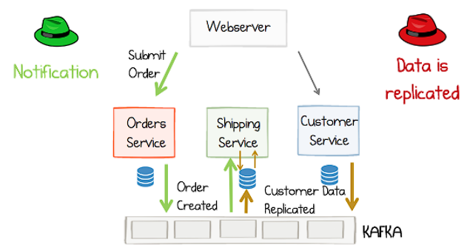
استفاده از رویدادها برای State transfer
01
می‌توانیم از رویدادها به‌عنوان یک نوع انتقال وضعیت state transfer استفاده کنیم .
به طور معمول به این انتقال حالت event-carried state transfer گفته می شود.
02
03
04
State Transfer
5

Slide 21
مزایای Event-carried state transfer و رویکرد Request-Response
01
02
1
1
سادگی و کنترل متمرکز
درخواست-پاسخ
انتقال حالت
دسترسی سریعتر به داده ها
ECST
03
2
2
درخواست-پاسخ
انتقال حالت
04
singleton
امکان دسترسی به داده به صورت آفلاین
State Transfer
5

Slide 22
الگوی همکاری رویداد ها
6

Slide 23
الگو ی همکاری
الگو ی همکاری
6
07
08
09
Notes:
سبک‌های Imperative (دستوری) برنامه‌نویسی برخی از قدیمی‌ترین سبک‌های برنامه‌نویسی هستند و هنوز هم محبوب هستند. در این سبک ها Procedures ها به صورت ترتیبی اجرا می شوند و state برنامه را تغییر می دهد.
اپلیکیشن ها در دهه های 1980 و 1990 به برنامه های توزیع شده تبدیل شدند. رویکردهایی مانندCorba و EJB (Enterprise JavaBeans) و برنامه‌نویسی به صورت توزیع‌شده را در دسترس‌تر و آسان تر کردند. اما خب بدلیل مشلاتب مثل tight coupling و اینکه برنامه نویس باید شبکه را طراحی می کرد از بین رفتند.
فناوری هایی مانند gRPC و Finagle ، آسنکرون را به سبک request-driven اضافه کردند. اما این روش ها برای برنامه نویسی توزیع شده زیاد مناسب و سازگار نبودند.
برای برنامه نویسی به صورت توزیع شده به ویژه برای سرویس ها دو سبک مناسب ، dataflow و سبک های functional هستند.
سبک dataflow به این صورت است که یاک پایپ لاین داریم یک فرایند در یک زمان پردازش می شود و به فرایند دیگر پایپ لاین می رویم. مانند یک باین مونتاژ در کارخانه که هر کارگر وظیفه خاصی را انجام می دهد، و محصولات در تسمه نقاله حرکت می کنند. هیچ state hidden وجود ندارد. بسیار شبیه به استریم یا جریان است. پس کافگا مانند یک پایپ لاین است و پردازنده های استریم عملیاتی را بر روی ایونت ها انجام می دهند.
در برنامه نویسی نیز مانند سبک جریان داده، وضعیت ها از تابعی به تابع دیگر می روند و تکامل می یابد.

Slide 24
ارتباط رویدادها با پردازش استریمی
7

Slide 25
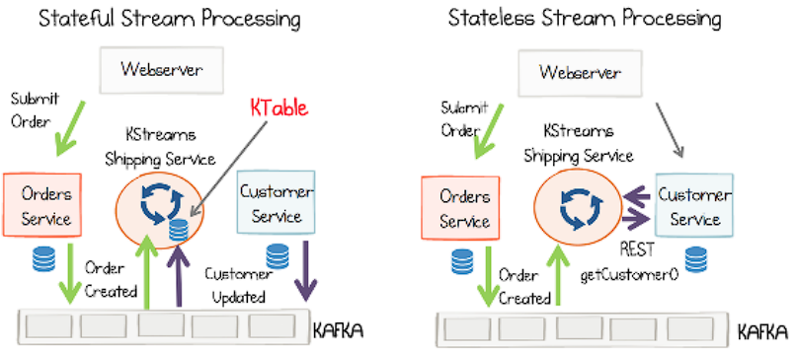
ارتباط با پردازش استریم
06
ارتباط با پردازش استریم
از notification برای پردازش جریان Stateless و از replication برای پردازش جریان stateful استفاده می شود.
7
08
09

Slide 26
ترکیب پروتکل های براساس درخواست و رویداد
8

Slide 27
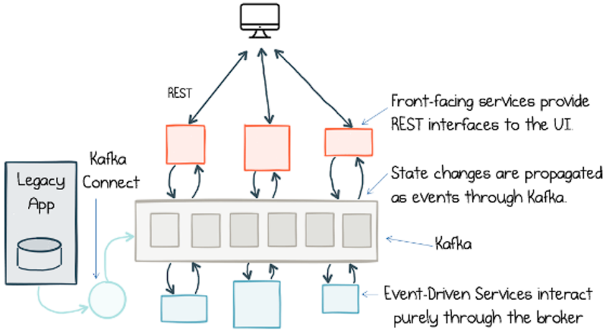
ترکیب پروتکل های Request- and Event-Driven
06
یک رویکرد رایج، به ویژه در سیستم‌های کوچک‌تر مبتنی بر وب، ترکیب پروتکل‌ها است.
07
ترکیب
8
09

Slide 28
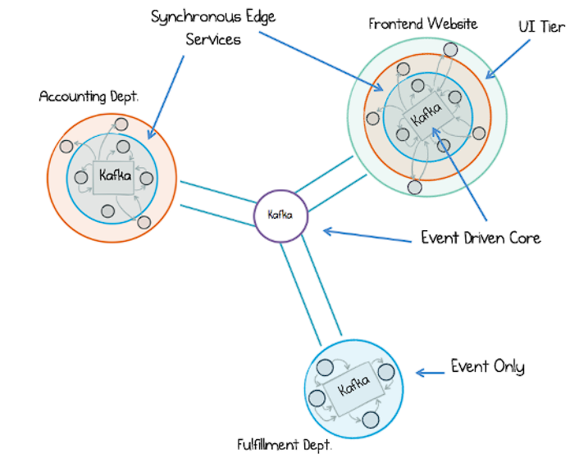
ترکیب پروتکل های Request- and Event-Driven
06
در سیستم های بزرگتر سرویس ها در کنار هم قرار می گیرند (مثلا دپارتمان یا تیم)که پروتکل ها را داخل یک خوشه ترکیب می کنند و ارتباطات بین خوشه ها بر اساس رویداد هاست.
07
ترکیب
8
09

Slide 29
جمع بندی
9

Slide 30
فصل ششم: پردازش رویدادها با توابع Stateful
محمدحسن امینی- علیرضا قائم پناه

Slide 31
فهرست مطالب
1
مقدمه
2
Stateful کردن سرویس ها
3
مثال های نیاز به State
4
جمع بندی

Slide 32
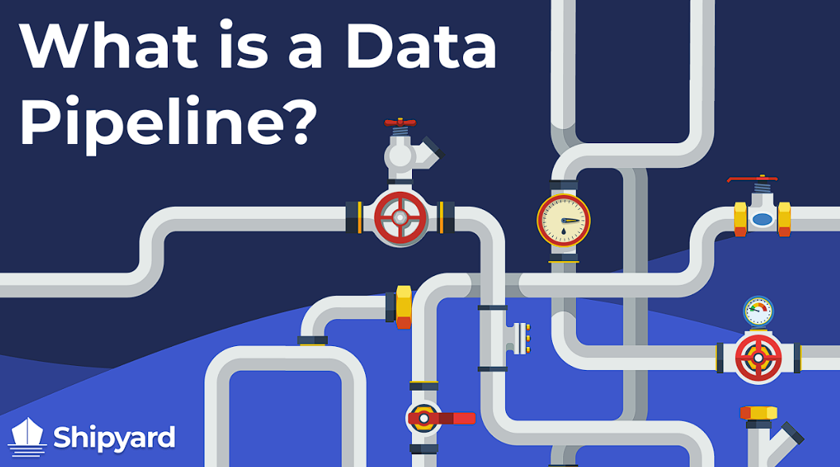
مقدمه
1

Slide 33
مقدمه
مقدمه
1
رویکردهایی مانندCorba و EJB (Enterprise JavaBeans) و برنامه‌نویسی به صورت توزیع‌شده را در دسترس‌تر و آسان تر کردند.
02
سبک‌های Imperative (دستوری) برنامه‌نویسی برخی از قدیمی‌ترین سبک‌های برنامه‌نویسی هستند
فناوری هایی مانند gRPC و Finagle ، آسنکرون را به سبک request-driven اضافه کردند.
03
04
دو سبک برنامه نویسی برای طراحی توزیع شده، به ویژه برای سرویس ها، dataflow و سبک های functional هستند.
Notes:
سبک‌های Imperative (دستوری) برنامه‌نویسی برخی از قدیمی‌ترین سبک‌های برنامه‌نویسی هستند و هنوز هم محبوب هستند. در این سبک ها Procedures ها به صورت ترتیبی اجرا می شوند و state برنامه را تغییر می دهد.
اپلیکیشن ها در دهه های 1980 و 1990 به برنامه های توزیع شده تبدیل شدند. رویکردهایی مانندCorba و EJB (Enterprise JavaBeans) و برنامه‌نویسی به صورت توزیع‌شده را در دسترس‌تر و آسان تر کردند. اما خب بدلیل مشلاتب مثل tight coupling و اینکه برنامه نویس باید شبکه را طراحی می کرد از بین رفتند.
فناوری هایی مانند gRPC و Finagle ، آسنکرون را به سبک request-driven اضافه کردند. اما این روش ها برای برنامه نویسی توزیع شده زیاد مناسب و سازگار نبودند.
برای برنامه نویسی به صورت توزیع شده به ویژه برای سرویس ها دو سبک مناسب ، dataflow و سبک های functional هستند.
سبک dataflow به این صورت است که یاک پایپ لاین داریم یک فرایند در یک زمان پردازش می شود و به فرایند دیگر پایپ لاین می رویم. مانند یک باین مونتاژ در کارخانه که هر کارگر وظیفه خاصی را انجام می دهد، و محصولات در تسمه نقاله حرکت می کنند. هیچ state hidden وجود ندارد. بسیار شبیه به استریم یا جریان است. پس کافگا مانند یک پایپ لاین است و پردازنده های استریم عملیاتی را بر روی ایونت ها انجام می دهند.
در برنامه نویسی نیز مانند سبک جریان داده، وضعیت ها از تابعی به تابع دیگر می روند و تکامل می یابد.

Slide 34
مزایای سبک های Dataflow و Functional
مقدمه
1
3-تابع های استریمی راحت تر از تابع های معمولی پیاده سازی می شوند و تاثیرات جانبی ندارند.
02
1- استریم ها ذاتا قابلیت موازی سازی دارند و مجموعه داده ها را کش میکنند.
5- برنامه ها قابل درک تر هستند
03
4-برای ساخت سیستم ها استریمی از زبان های برنامه نویسی و پایگاه داده های مختلف می توان استفاده کرد
2-استریم ها برای در دسترس بودن در زمان اجرا طراحی شدند
04
Notes:
مزایای سبک های Dataflow و Functional
استریم ها ذاتا قابلیت موازی سازی دارند و مجموعه داده ها را کش میکنند و به روز نگه می دارند.
برای سیستم هایی که داده ها و کدها از هم جدا شده اند، به ویژه پردازش داده ها و رابط های گرافیکی مناسب باشد.
استریم ها برای در دسترس بودن در زمان اجرا طراحی شدند در نتیجه انعطاف‌پذیرتر هستند
تابع های استریمی راحت تر از تابع های معمولی پیاده سازی می شوند و تاثیرات جانبی ندارند چون Stateful .
برای ساخت سیستم ها استریمی از زبان های برنامه نویسی و پایگاه داده های مختلف می توان استفاده کرد: polyglot culture
برنامه ها در سطح بالاتری از انتزاع نوشته می شوند و آنها را قابل درک تر می کند.

Slide 35
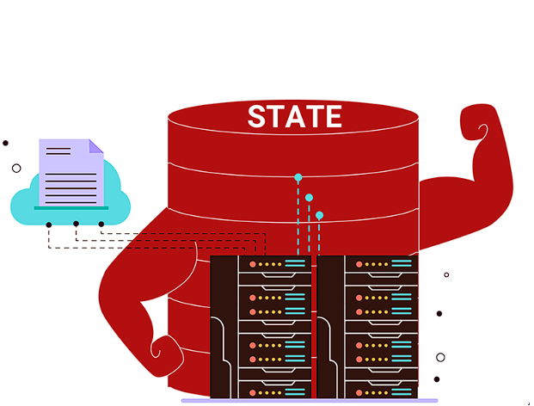
Stateful کردن سرویس ها
2

Slide 36
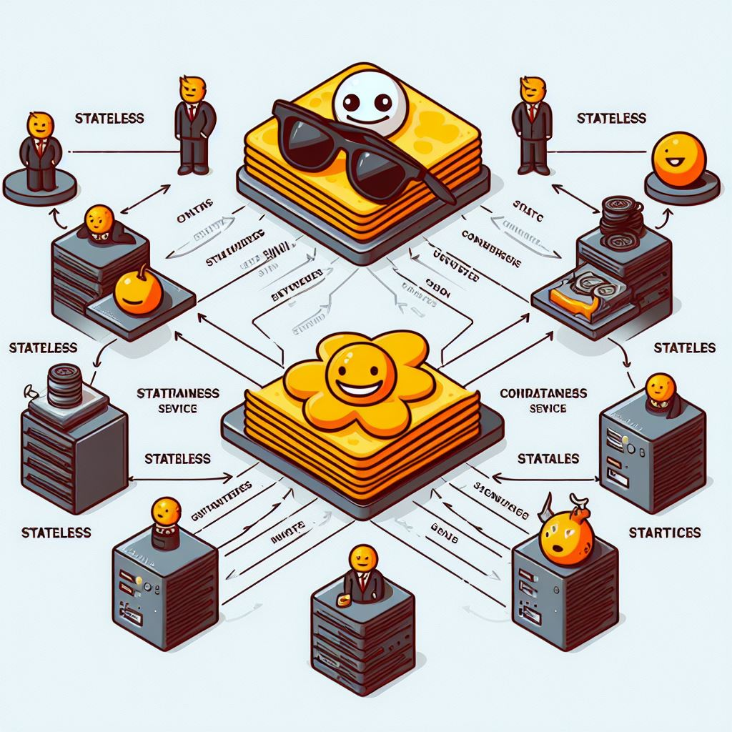
Stateful کردن سرویس ها
01
Stateful کردن سرویس ها
یک شعار وجود دارد که statelessness خوب است.
2
بیشتر برنامه ها stateless نیستند و یک state را در پایگاه داده ذخیره می کنند.
یک رویکرد stateless این است که رویداد هایی که یک فرآیند را فعال می کنند، حاوی تمام داده های که یا برنامه به آنها نیاز دارد باشد.
03
در موتورهای پردازش جریان stateful مانند Kafka’s Streams API تمام داده هایی که یک محاسبات به آن نیاز دارد، زودتر در API بارگذاری می شوند
04
چرا می خواهیم یک سرویس را stateful کنیم؟ فرم پیشرفته از cache

Slide 37
مثال های نیاز به State
3

Slide 38
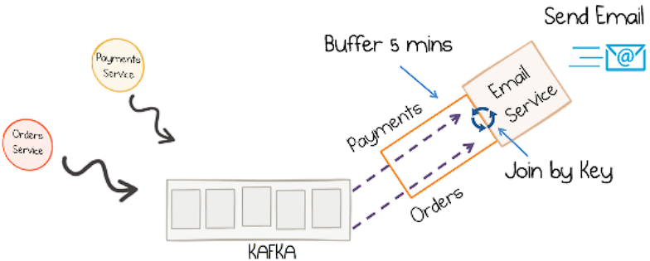
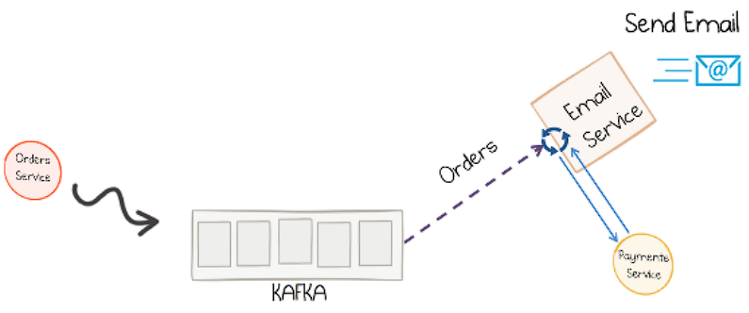
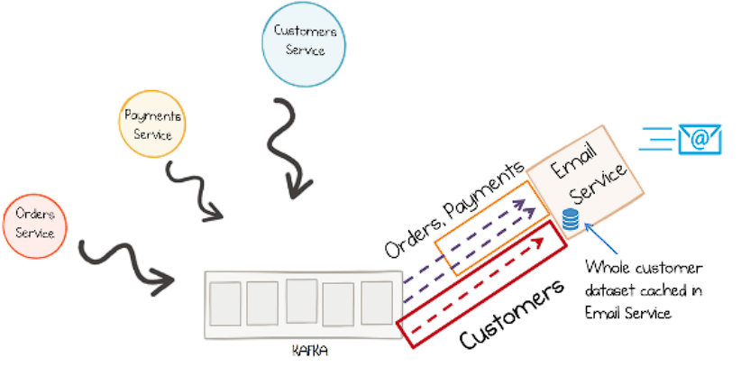
مثال های نیاز به State
01
02
مثال دوم : رویکرد
Pure (Stateless) Streaming
مثال اول : رویکرد Event-Driven
مثال سوم: رویکرد Stateful Streaming
مثال ها
3
04

Slide 39
01
02
مثال اول : رویکرد Event-Driven
دو مشکل :
همیشه به بررسی نیاز است.
فرض شده پرداخت و سفارش در یک زمان انجام شده است. اما ممکن است یکی قیل از دیگری وارد شود.
مثال ها
3
04

Slide 40
01
02
مثال دوم : رویکرد
Pure (Stateless) Streaming
مثال ها
3
04
این رویکرد، به طور دقیق، بدون state نیست. بافر در واقع سرویس ایمیل را state دار می کند.
هنگامی که Kafka Streams راه اندازی مجدد می شود، قبل از انجام هر پردازشی، محتویات هر بافر را مجدداً بارگیری می کند.

Slide 41
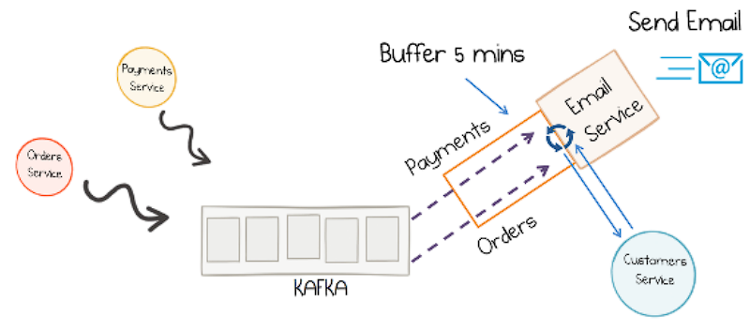
01
02
مثال سوم: رویکرد
Stateful Streaming
مثال ها
3
04

Slide 42
01
02
مثال سوم: رویکرد
Stateful Streaming
مثال ها
3
04

Slide 43
معایب و مزیت های رویکرد Stateful
01
02
1
1
سرویس دیگر به بدترین حالت عملکردی یا وجود سرویس مشتری وابسته نیست.
سرویس ایمیل برای کارکردن، نیاز به وجود داده های مشتری مربوطه دارد. در بدترین حالت، مجموعه داده کامل مشتریان در هنگام راه اندازی بارگیری می شود.
مزیت
مشکل
مثال ها
3
3
2
این سرویس می تواندهر عملیلت داده محور را بر روی داده انجام دهد.
مزیت
مزیت
این سرویس می تواند رویدادها را سریعتر پردازش کند.
04

Slide 44
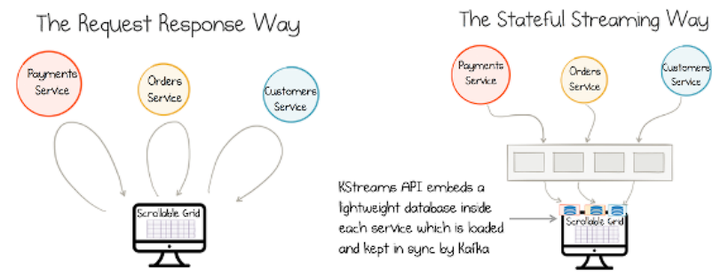
مقایسهStateful Streaming و Request Response
01
در یک مدل درخواست-پاسخ و بدون حالت، برای نمایش هر ردیف داده روی صفحه نیاز به تماس با هر سه سرویس دارد.
در مدل استریم، Api بر روی جریان از رویدادهای ورودی:
  SELECT * FROM orders, payments, customers WHERE …
  و نتیجه را به صورت local ذخیره می کند.
02
مقایسه
3
04

Slide 45
استفاده از Stateful در Real world
01
چالش : هنگام ایجاد یک node جدید تمام مؤلفه stateful باید بارگزاری شوند.
Kafka Streams سه مکانیسم را برای عملی کردن stateful ارائه می کند:
  standby replicas
  Disk checkpoint
  Compacted topics
02
مقایسه
3
برنامه های event-driven از یک استریم ورودی استفاده می کنند.
برنامه های استریم از یک یا چند استریم ورودی استفاده می کنند.
برنامه های استریمی stateful از چند استریم ها برای ساخت جداول و ذخیره در log ها استفاده می کنند.
04

Slide 46

جمع بندی
4

Slide 47
01
02
THANK YOU
FOR YOUR ATTENTION
03
پایان
4

